Slide 1
Троугао
Цртање троугла
Назив ТРОУГАО настао је из две речи: ТРИ и УГАО.

Slide 2
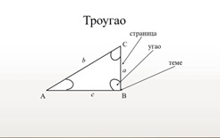
Троугао је део равни коју ограничавају три дужи.
Те дужи су странице троугла.
Oне чине изломљену затворену линију која представља унутрашњу област троугла.
Сваке две странице имају по једну заједничку тачку.
Те тачке су темена троугла. Има их три.
Сваки троугао има три странице. Страницу а која се налази наспрам темена А, страницу b која се налази наспрам темена B и страницу c која се налази наспрам темена C.
Странице троугла образују три угла и зато се овај геометријски облик назива троугао.

Slide 3
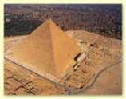
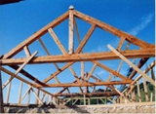
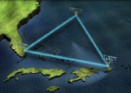
Троугао често препознајемо у природном окружењу.
Грађевинари и архитекте га користе још од давнина.
Уметници и дизајнери троугао виде као мотив за своје стварање.

Slide 4
Елементи троугла
3 темена (тачке А, B, C)
3 странице (a, b, c)
3 угла (∢kLm, ∢mKl, ∢lMk)

Slide 5
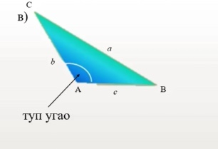
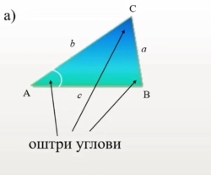
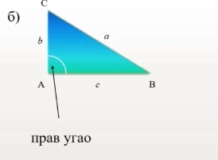
Врсте троуглова према угловима
а) Оштроугли
б) Правоугли
в) Тупоугли

Slide 6
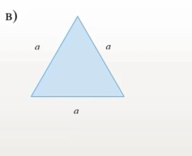
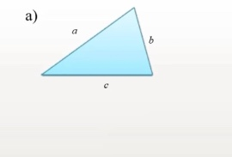
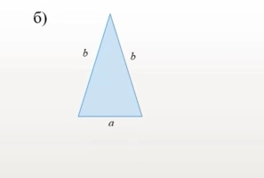
Врсте троуглова према страницама
а) Неједнакостранични
б) Једнакокраки
в) Једнакостранични

Slide 7
Да утврдимо:
♦ Према врсти углова:
оштроугли или косоугли (има све оштре углове)
правоугли
(има један
прав угао)
тупоугли
(има један
туп угао)
а)
б)
в)
♦ Према односу страница:
неједнакостранични (све три странице су му различите дужине)
једнакокраки
(има две странице
једнаке дужине)
једнакостранични (све три странице су
му исте дужине)
а)
б)
в)
Знања ћете утврдити путем игрице.

Slide 8
Цртање троугла
Како се уз помоћ лењира и шестара црта троугао подсетићемо се кликом на линк.
Задаци за вежбање:
1. Нацртај троугао ABC. Користећи лењир и шестар нацртај троугао PQR који ће
бити једнак троуглу ABC.
2. Нацртај три дужи различите дужине и обележи их MN, PT и RS. Користећи
лењир и шестар нацртај троугао ABC чије су странице једнаке датим дужима:
AB = MN, BC = PT и CA = RS.
3. Нацртај уз помоћ лењира и шестара троугао чије странице износе:
a = 4 cm, b = 6cm и c = 2cm 5 mm.
4. Дужи GB = 3 cm, GV = 4cm VB = 2 cm су странице ∆ GBV.
Нацртај овај троугао користећи лењир и шестар.

Slide 9
Запажања о часу поставити на зиду огласне табле Лино.

Slide 10
ОШ „Први мај“
Влајковци – Брзеће
СЕНКА Вукајловић, учитељ
Јутјуб канал
Блог: Магични круг
PPT模板下载：www.homeppt.com/moban/ 行业PPT模板：www.homeppt.com/hangye/
节日PPT模板：www.homeppt.com/jieri/ PPT素材下载：www.homeppt.com/sucai/
PPT背景图片：www.homeppt.com/beijing/ PPT图表下载：www.homeppt.com/tubiao/
优秀PPT下载：www.homeppt.com/xiazai/ PPT教程： www.homeppt.com/powerpoint/
Word教程： www.homeppt.com/word/ Excel教程：www.homeppt.com/excel/
资料下载：www.homeppt.com/ziliao/ PPT课件下载：www.homeppt.com/kejian/
范文下载：www.homeppt.com/fanwen/ 试卷下载：www.homeppt.com/shiti/
教案下载：www.homeppt.com/jiaoan/ PPT论坛：www.homeppt.cn

